Slide 1
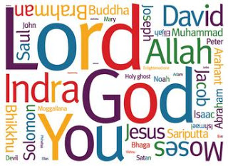
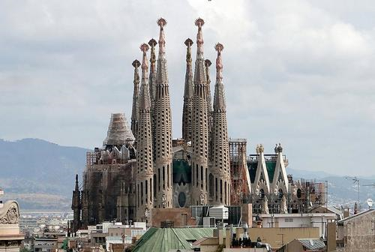
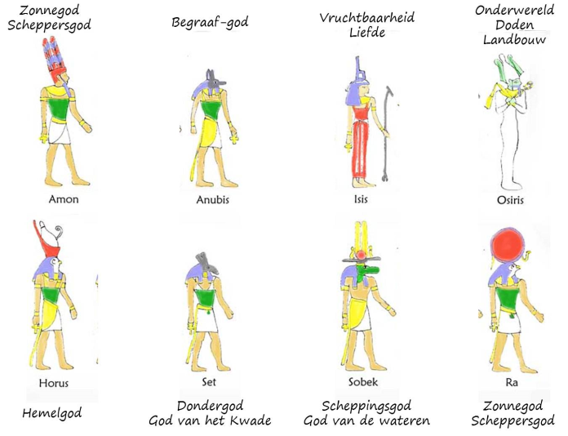
Monotheïsme
Wat is dat?
Hebben de verhalen ons iets te zeggen? Wat?
Interesseert het ons of godsdiensten hetzelfde zijn?
Verhalen?

Slide 2
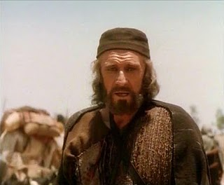
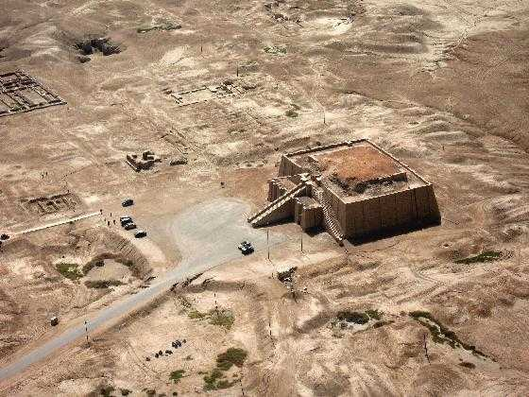
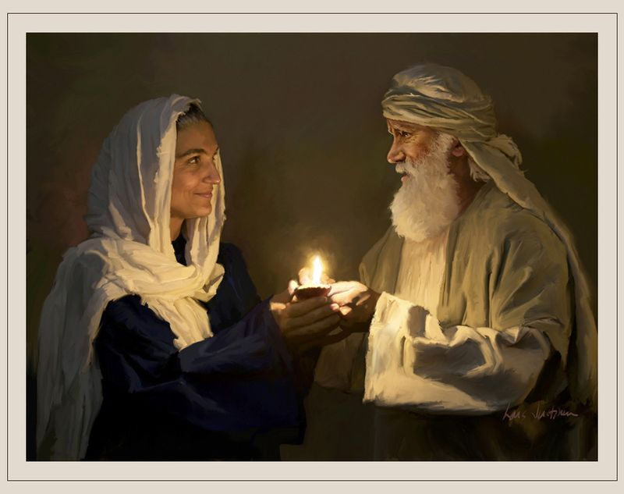
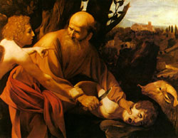
49. Abraham
Stamvader van 3 godsdiensten

Slide 3
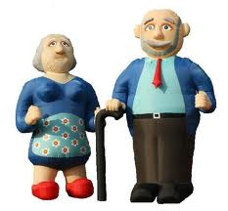
Waarom Abraham?
Stamvader van de 3 monotheïstische godsdiensten
Bekend over heel de wereld
Het grootste feest in de Islam refereert aan het verhaal van Abraham

Slide 4
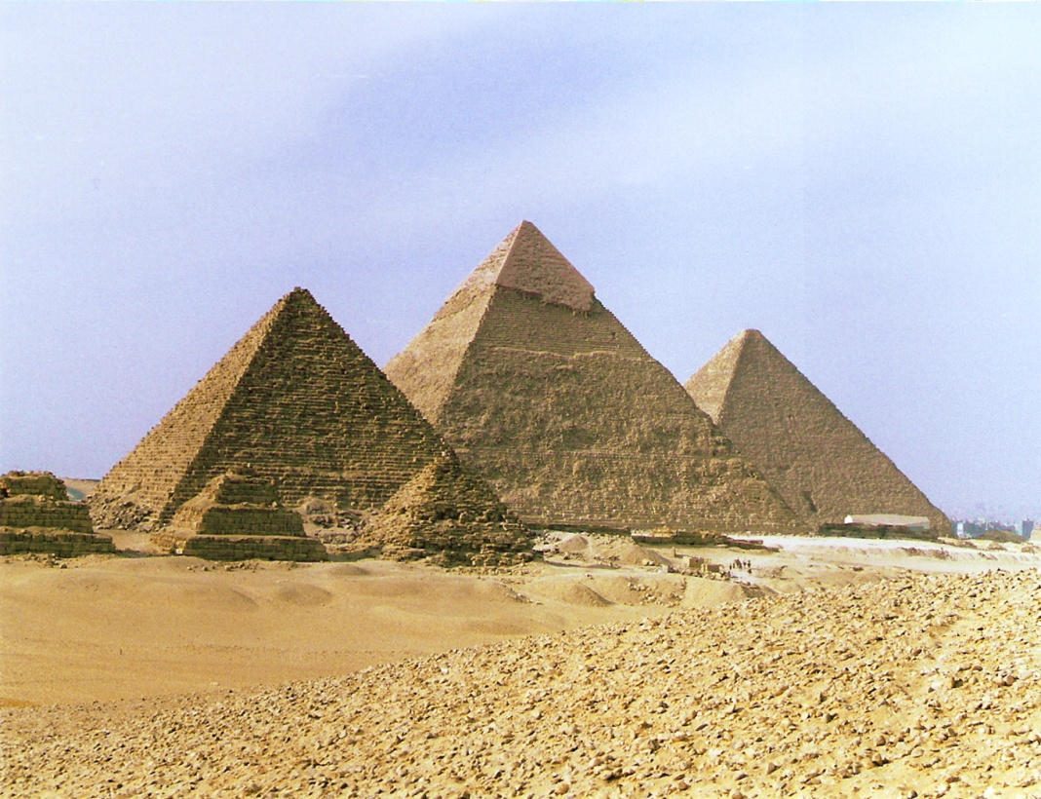
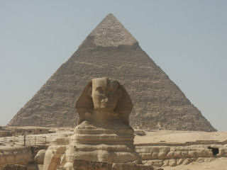
Wat gebeurde voor Abraham?
Op de een of andere manier was de cultuur ver ontwikkeld
Ze hadden al grote bouwwerken
Piramides, rond 2750 voor Chr.
Sfinx

Slide 5
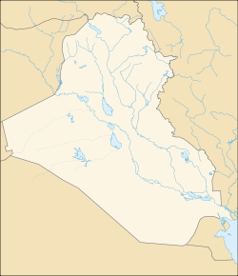
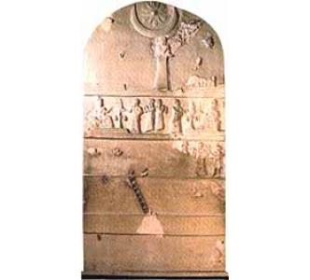
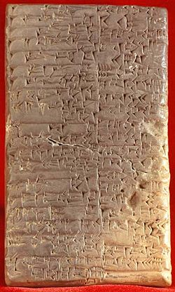
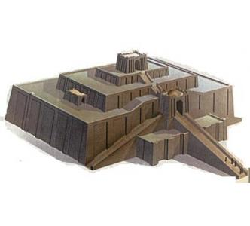
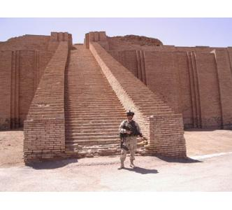
De stad Ur
Veel bewijzen door opgravingen
Rijke grote stad
Polytheïstisch

Slide 6
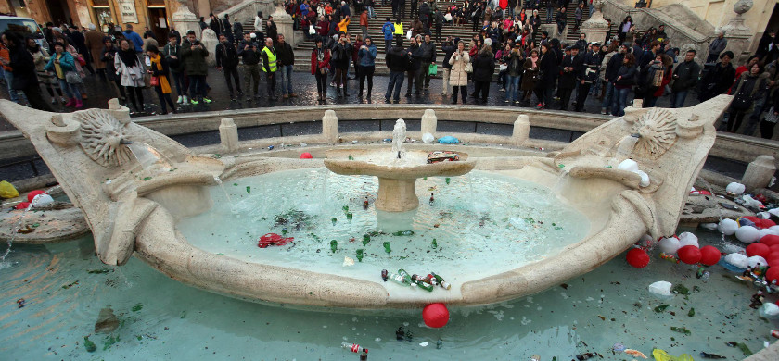
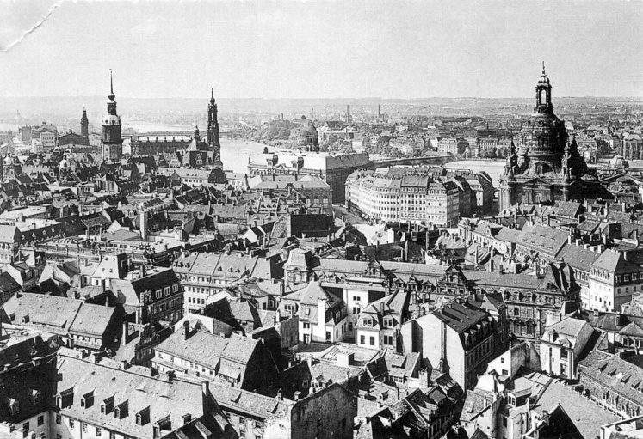
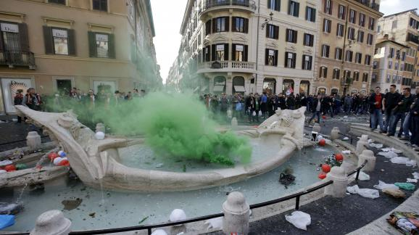
Problemen met bewijzen
Beeldenstorm
Oorlog
Relschoppers
Etc.

Slide 7
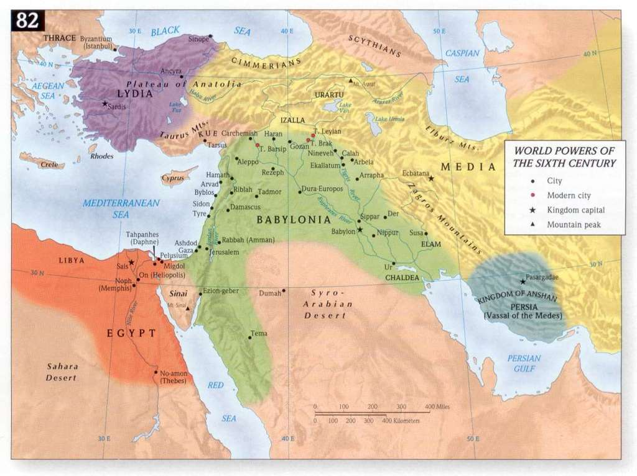
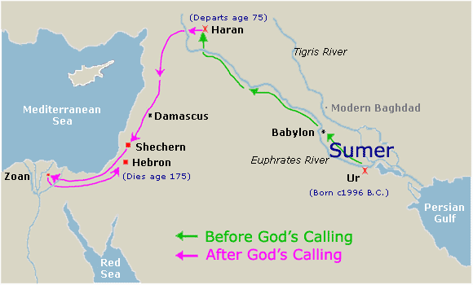
Tijd van Abraham
Abraham hoorde een stem, terwijl er niemand was.
Rond 2000 v. Chr.
22,20-30 film

Slide 8
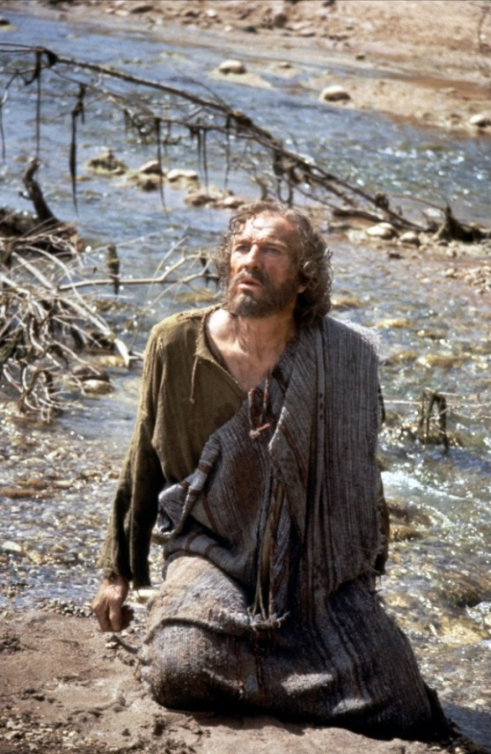
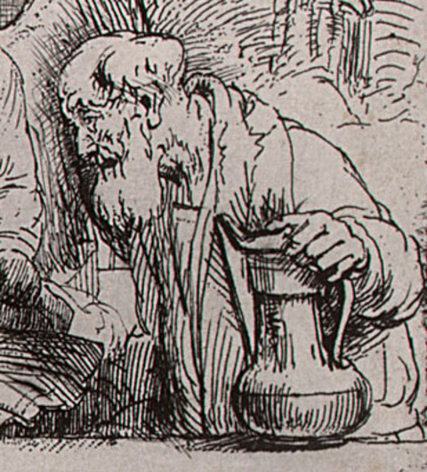
De belofte van God
Ik zal jouw God zijn en van je nakomelingen
God belooft een land
Maar het probleem is: Sara kan geen kinderen krijgen

Slide 9
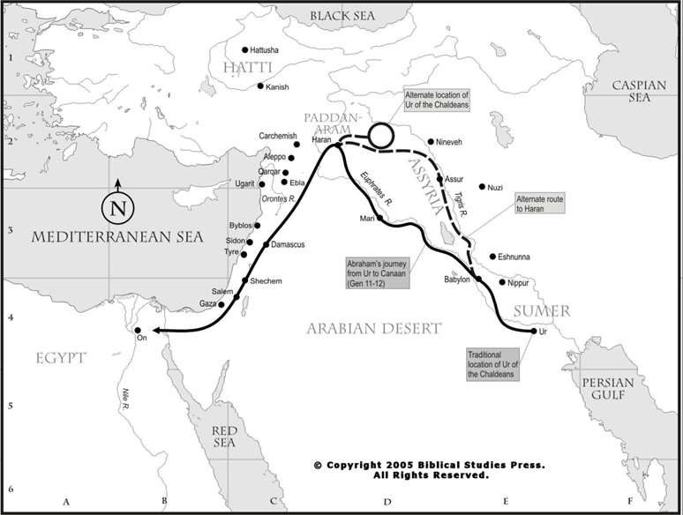
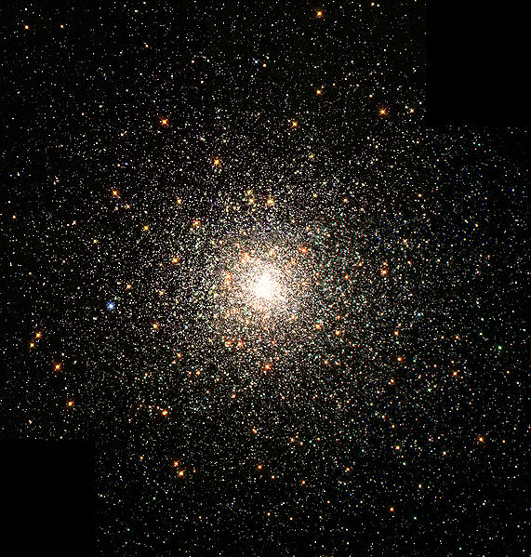
Het verbond met God
Abraham zal vader van vele volkeren worden
God zal Abraham zegenen
Abraham trekt naar het beloofde land

Slide 10
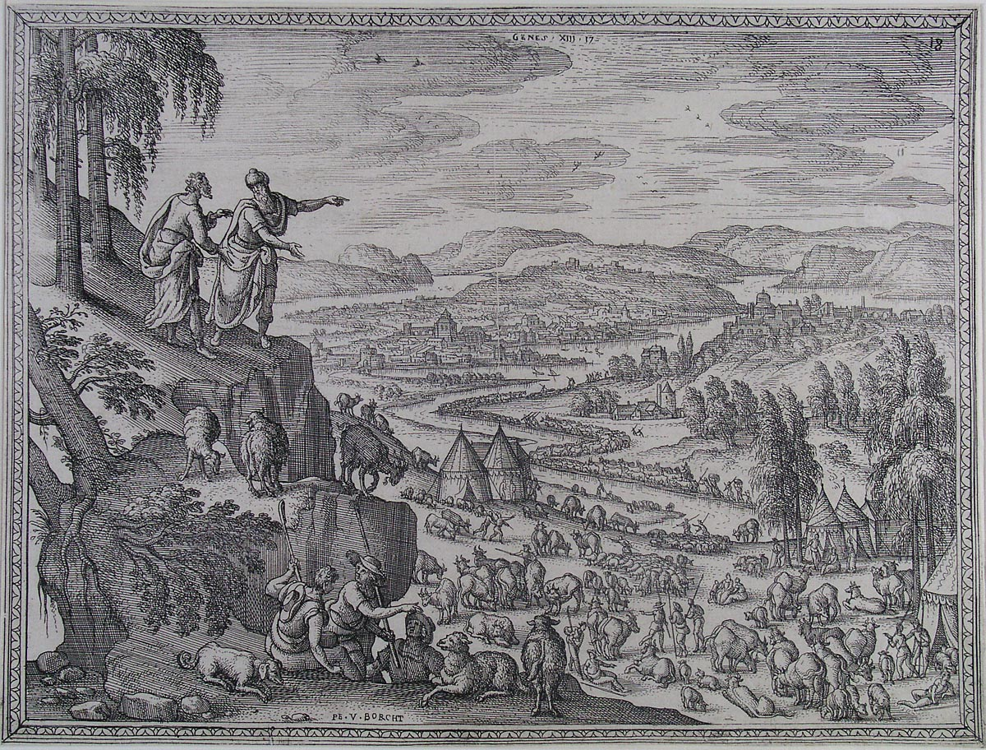
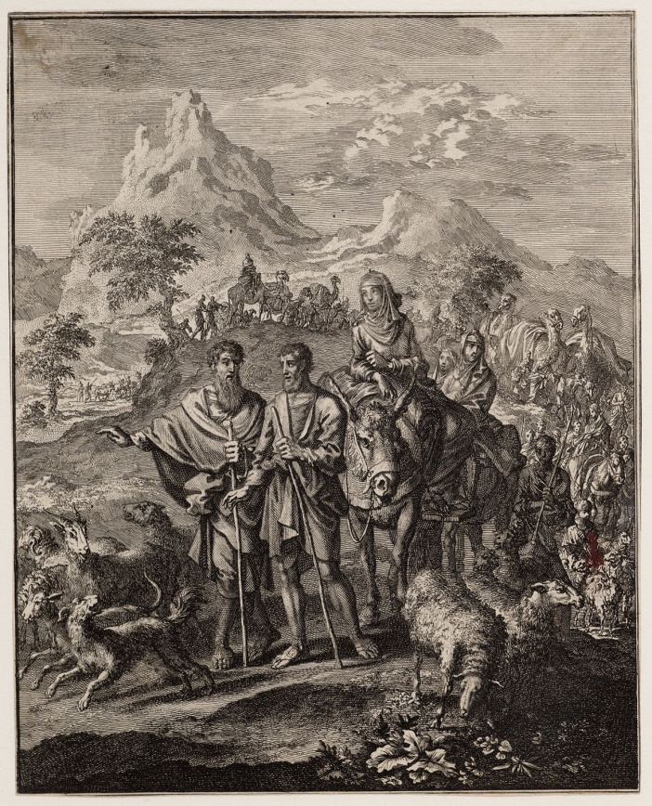
De keuze
Het vruchtbare land met de steden, of
De dorre woestijn
Lot mag kiezen, Abraham vermijdt conflicten

Slide 11
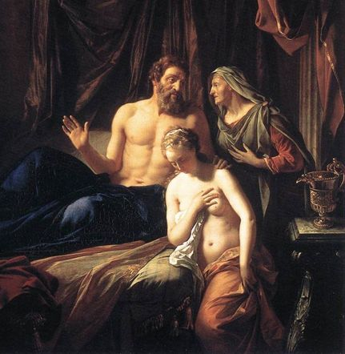
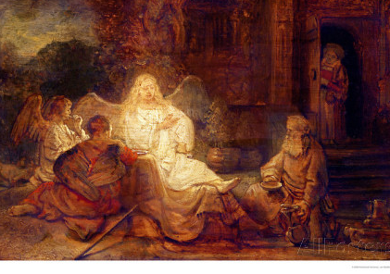
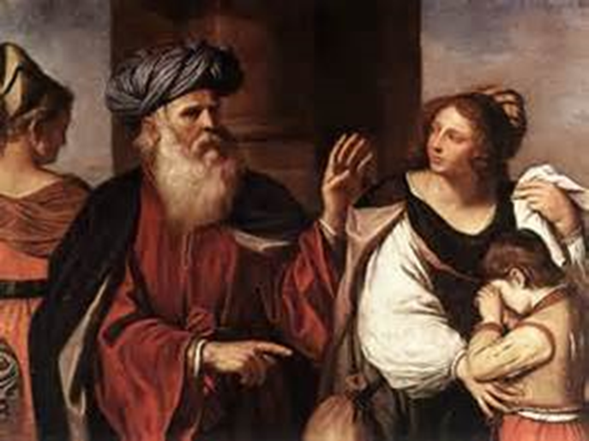
De geboorte
Sara krijgt geen kinderen
Slavin Hagar wordt gevraagd
Geboorte Ismael
Daarna: geboorte Izaäk
Aan wie wordt het verbond overgedragen?

Slide 12
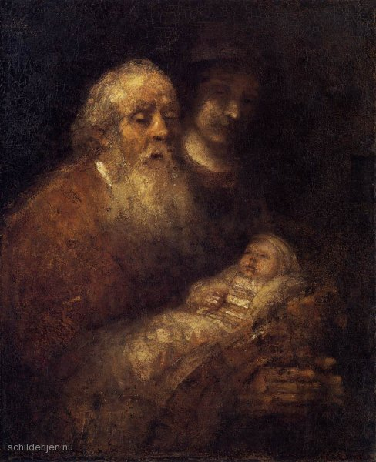
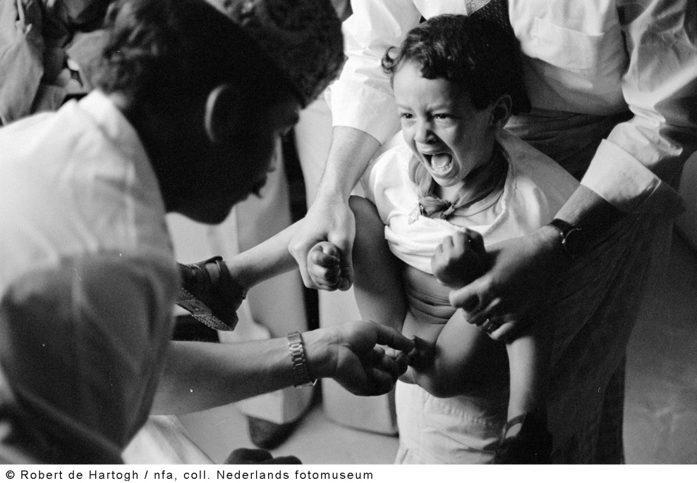
De besnijdenis als verbond
Als teken van zegening nageslacht
Voorhuid penis
Ismael: 12 jaar
Izaak: 8 dagen

Slide 13
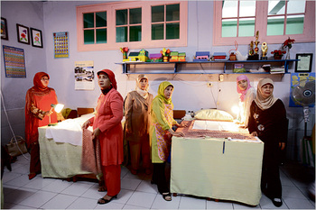
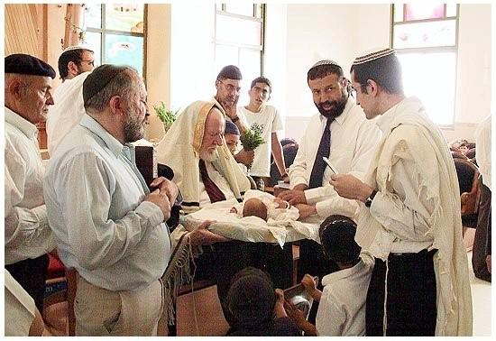
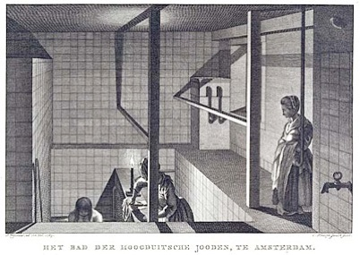
Besnijdenis en reiniging
Nog steeds binnen jodendom
En Islam
Kleinere kans op ziekten

Slide 14
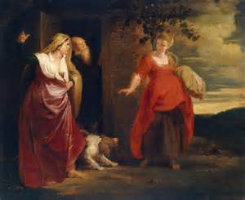
Hagar en Sara
Bijbel: Het verbond geldt Izaak
Hadith: het verbond geldt Ismael
Koran: niet duidelijk
Bijbel: hulp Ismael
(2) 1.02-1,14 (V06; 3,39-10,30)

Slide 15
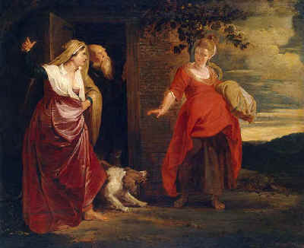
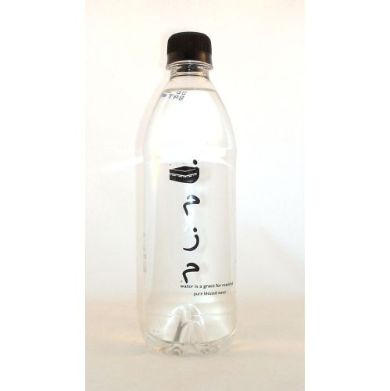
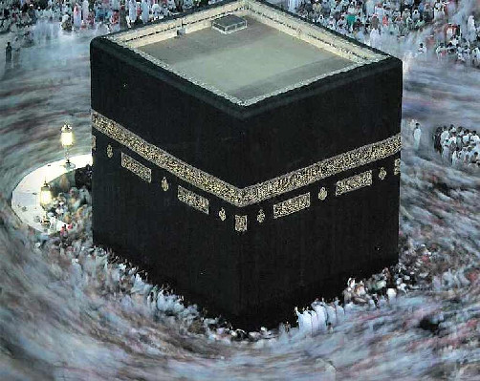
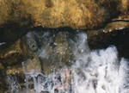
Ismael en Hagar
Weggestuurd door Abraham
Hulp van een engel
Water ontspringt uit een bron (zam zam).
Islam: Deze bron is bij Mekka. Later zal Abraham er een gebouw maken
Christendom: beeld zoon van slaaf vs. uitverkorene

Slide 16
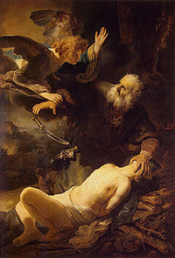
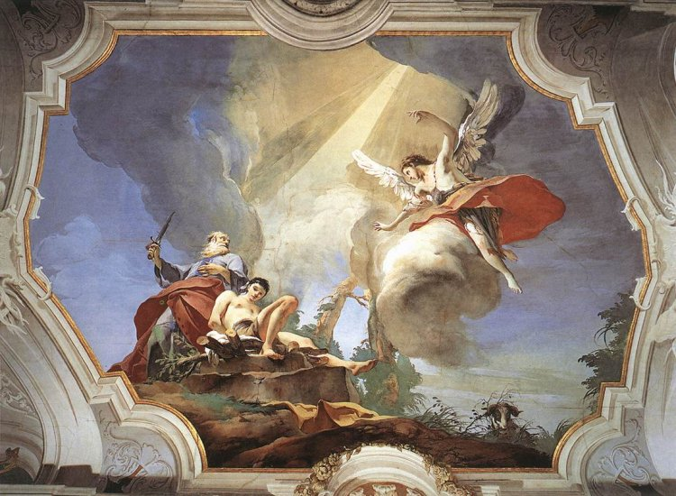
Het offer
Abraham moet zijn zoon offeren.
Een engel verhoedt het op het laatste moment. Er wordt een lam geofferd.
Mensenoffers zijn een gruwel voor God.

Slide 17
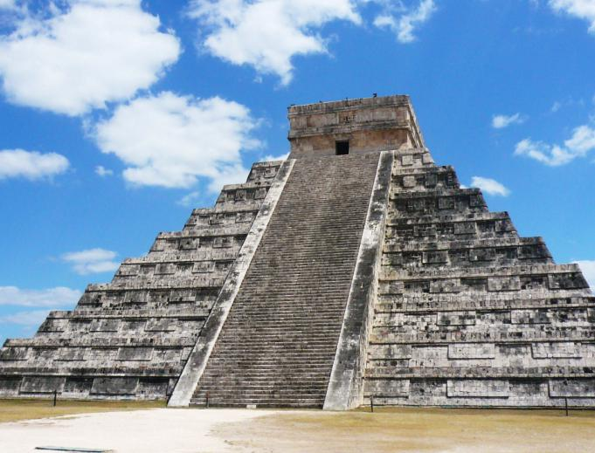
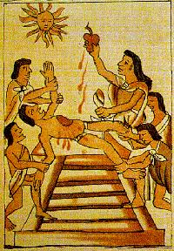
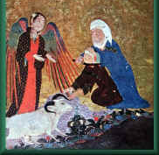
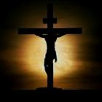
Waarom zo wreed?
Wetenschappelijk: mensenoffers toen normaal.
Joden: bevestiging als uitverkoren volk
Islam: test van geloof
Christendom: Geestelijke betekenis
Jezus: Lam van God
God offert, niet de mens.

Slide 18
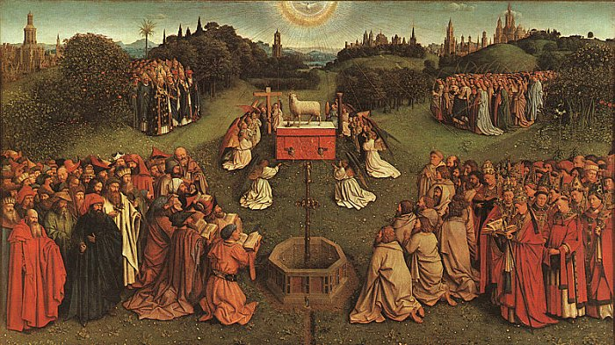
Voorafbeelding voor Jezus
God: Ik ben met je, Nieuw Verbond
Lam Gods
Geestelijke besnijdenis

Slide 19
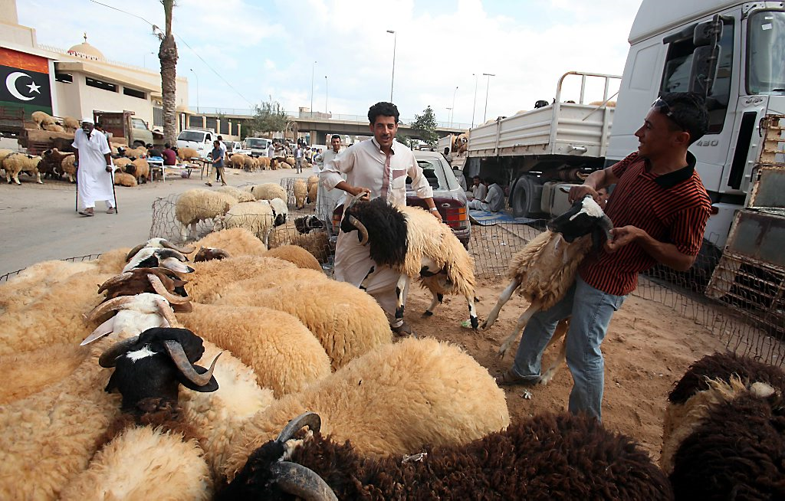
Het offerfeest
Grootste feest in de islam
Wordt door meer dan 1 miljard mensen gevierd

Slide 20
4. Wat betekent het offer voor christenen?
Wat is onjuist?
A. Christus wordt het Lam van God
B. Christenen moeten geestelijke offers brengen
C. Christenen moeten offerrituelen bestrijden
D. Met het offer van Christus hebben christenen een nieuw verbond met God

Slide 21
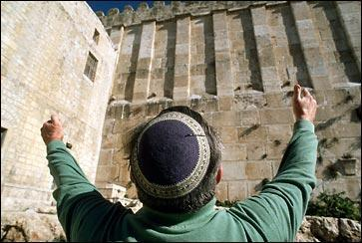
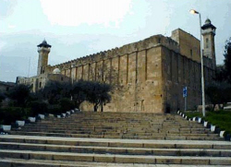
Dood van Abraham
Ismael en Izaak: broeders bij het graf.
Hebron, Palestijns gebied, joodse enclave

